Slide 1




9
猎人海力布
第 二 课时
品读释疑
结构主旨
课堂拓展
当堂检测

Slide 2

学习目标
1. 默读课文，抓住文中描写人物言行的词句，细心体会人物的品质，并分角色演故事。
2. 认真读课文，能提取主要信息，介绍“海力布”石头的来历。(重点)
3. 能有自己的阅读感受，通过读和写受到“热心助人、舍己为人”的教育。 (难点)

Slide 3
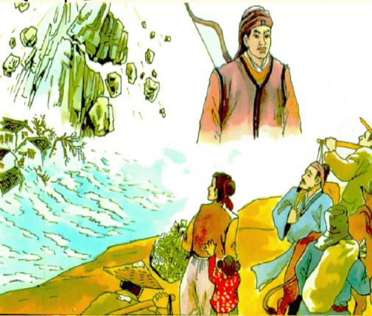
猎人海力布在你眼中是一个怎么的人？

Slide 4

说说课文主要写了猎人海力布的几件事？
第一段(第1、2自然段)：讲海力布平时热心助人。
第二段(第3-6自然段)：讲海力布救了小白蛇，得到龙王的宝石。
第三段(第7-10自然段)：讲海力布把利用宝石听到了大山要崩塌、洪水要淹没村子的可怕消息告诉了乡亲们，乡亲们得救了，而他自己却变成了石头。
第四段(第11自然段)：讲人们永远纪念海力布。
这是课后第1题哦！

Slide 5

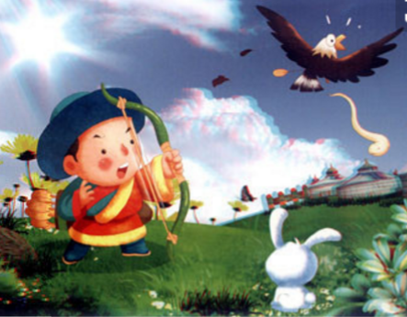
他热心帮助别人，每次打猎回来，总是把猎物分给大家，自己只留下很少的一份。大家都非常尊敬他。
从“每次”“总是”“很少”看出海力布是个热心助人的人。

Slide 6
救小白蛇得宝石
海力布对小白蛇说：“可怜的小东西，快回家去吧！”
语言描写，看到海力布救人不图回报。

Slide 7

填空：
关心地
同情地
海力布对小白蛇___________说：“可怜的小东西，快回家去吧！”

Slide 8
小白蛇说：“敬爱的猎人，您是我的救命恩人，我要报答您。我是龙王的女儿，您跟我回去，我爸爸一定会好好酬谢您。我爸爸的宝库里有许多珍宝，您要什么都可以。如果您都不喜欢，可以要我爸爸含在嘴里的那颗宝石。只要嘴里含着那颗宝石，就能听懂各种动物说的话。”

Slide 9


海力布的心理描写，看出他时时为别人着想的品质。
海力布想，珍宝我倒不在乎，能听懂动物的话，对一个猎人来说，实在是太好了。
面对这么多宝物，海力布为什么只要龙王嘴里的宝石？
海力布什么珍宝也不要，只要龙王嘴里的宝石，是因为海力布是个猎人，如果能听懂动物的话，就能打到更多的猎物，就能把更多的猎物分给大家，对平时热心帮助别人的猎人来说，那是十分重要的。海力布这样做是为乡亲们着想，而不是为了自己。

Slide 10
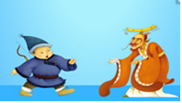
海力布临走的时候，小白蛇跟了出来，再三叮嘱他说：“敬爱的猎人，您要记住，无论动物说了什么话，都不要对别人说。如果说了，您马上就会变成石头，永远不能复活了！”
“再三叮嘱”强调说明把动物说的话告诉别人的后果非常严重，为后文海力布说出秘密变成石头埋下伏笔。

Slide 11
救乡亲变石头
海力布听到这个消息，大吃一惊。他急忙跑回家对大家说：“咱们赶快搬到别处去吧！这个地方不能住了！”
从海力布神态“大吃一惊”和动作“他急忙跑回来”告诉大家，说明海力布是个心中有他人的人。

Slide 12
想一想：
从海力布得知可怕的消息后的表现，你觉得他是个怎样的人？
从得知可怕消息后白海力布的神态、动作和语言，看出海力布是个热心助人，心里有别人的人。

Slide 13
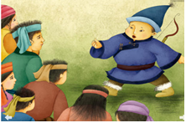
大家听了感到很奇怪，住得好好的，为什么要搬家呢？尽管海力布焦急地催促大家，可是谁也不相信他。海力布急得掉下眼泪……
当乡亲们听了海力布的话，谁也不相信时，“海力布急得掉下眼泪”，可见海力布为乡亲们的安危十分担忧。

Slide 14
海力布知道着急也没有用，不把为什么要搬家说清楚，大家是不会相信的。再一迟延，灾难就要夺去乡亲们的生命。要救乡亲们，只有牺牲自己。
这几句话是对海力布的心理活动的描写。第一句说明海力布心里明白，要让乡亲赶快离开，就必须将要他们搬家的原因清清楚楚地说出来，不然他们是不会搬的。第二句话是说时间不能再拖延了，灾难马上就要发生，乡亲们的生命正面对着灾难的威胁。第三句话表现别无办法可寻，只有以牺牲自已的生命，来挽救乡亲们的生命了。这段描写充分地将海力布在危难关头决心牺牲自己保护乡亲们的品质，十分真切地表现了出来。

Slide 15


他想到这里，就镇定地对大家说：“今天晚上，这里的大山要崩塌，洪水要淹没大地。你们看，鸟都飞走了。”接着，他就把怎么得到宝石，怎么听 见一群鸟议论避难，以及为什么不能把听来的消息告诉别人，都原原本本照实说了。海力布刚说完，就变成了一块石头。
海力布明明知道，如果把鸟儿的话说出来，自己会变成石头，为什么他还要说?
因为海力布不仅平时热心地帮助别人，遇到困难替他人着想，更令人钦佩的是，在乡亲们遇到灾难的时候，他只有把事情说清楚，大家才会相信，只有牺牲自己，才能换来乡亲们的平安，所以他尽管知道说出来会变成石头还是说了，表现了海力布舍己为人的崇高品德。

Slide 16
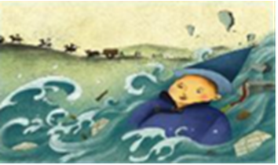
人们世世代代纪念海力布。据说现在还能找到那块叫“海力布”的石头呢。
“海力布”的石头是怎么来的呢？简要地说一说？

Slide 17
海力布是一个热心助人、舍己为人的人。

Slide 18
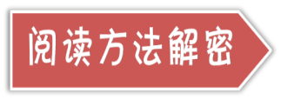
配上动作、语言、神态等表演故事
概念：人人都喜欢故事，一个好的故事在触动我们每个人心中一些似曾相识的东西，同时也告诉我们一些关于生活、世界和我们自己的全新的东西。表演故事也是一种理解课文的方法，还能让学习富于情趣。表演时要有一定的夸张些的动作,生动的语言,丰富的表情。

Slide 19
配上动作、语言、神态等表演故事
要求：表演故事要求有以下几点：
1. 熟悉表演的内容，表演时脱稿演出；
2. 将课文中叙述性、简单的内容根据表现角色的性格与特点进行丰富，可以给人物加上动作、语言等，但切记东拉西扯；
3. 几个人合作要做好分工，互相配合；
4. 表演要戏剧化。别怕过火，表演时要配上丰富的手势、面部表情和戏剧化的身体语言；

Slide 20
配上动作、语言、神态等表演故事
运用：本文海力布劝说乡亲们赶快搬家的部分，仔细阅读后，试着分角色演一演。

Slide 21

课文结构
救白蛇得宝石
救乡亲变石头
世世代代纪念
热心助人
舍己为人
8.猎人海力布

Slide 22
课文主旨
这是一个动人的民间故事，讲的是猎人海力布打猎时救了龙王的女儿，得到一块宝石，使他听得懂动物的语言，他把利用宝石听到了大山要崩塌、洪水要淹没村子的可怕消息告诉了乡亲们，乡亲们得救了，而他自己却变成了石头。赞美了他热心助人、舍己救人的高贵品质。

Slide 23
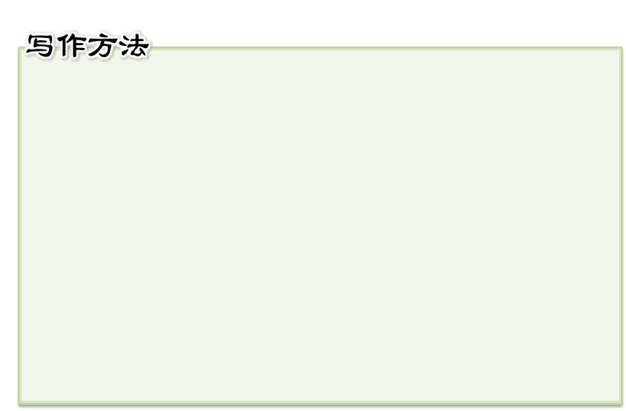
缩写故事
缩写是作文中的一种常见形式。所谓缩写，就是在不改变中心，不改变体裁，保留原文的主要内容的情况下。把一篇长文章压缩成短文章，把一篇长故事压缩成一个短故事。学会缩写，能帮助我们更好地理解课文内容，培养我们的阅读能力和概括能力，进而提高语言表达能力。

Slide 24
缩写故事
缩写注意以下几点：
1.要删减次要的人物、次要的事件，以及说明、交代等地方。
2.要把人物的语言写成叙述性语言。
3.要简化语言，去掉具体描写的部分。

Slide 25
举例：
如《景阳冈》一文中，写武松喝酒后上景阳冈的一段内容，有三个自然段写了他的心理活动。缩写时，我们把次要部分用一二句话概括一下就行了。再如第2、3自然段，写武松与店家的对话，亦可删掉次要的一些语句。
再如《猎人海力布》课文中写海力布救了小白蛇，得到龙王的宝石，用了四个自然段(3-6)写。缩写时，我们把海力布、小白蛇、龙王的话写成叙述性语言，这样，既使情节连贯，语句也“简练”。

Slide 26
练一练：
根据课文内容，给那块叫“海力布”的石头写话，简要介绍它的来历。

Slide 27

课堂小结
《猎人海力布》是一个非常生动的蒙古族民间故事，而且具有神话色彩。描写了热心助人的海力布为了救乡亲们，不惜变成一块石头，人们世世代代纪念他。这则故事虽然篇幅较长，但语言通俗易懂，围绕海力布“舍己救乡亲“的中心事件，层层铺垫，寓理寓情于故事中，给人强烈的感染和教育。

Slide 28

主题延伸
这是课后小练笔哦！
《猎人海力布》是民间故事，给你在三分钟时间，可以讲、可以缩写、可以几人表演……将这个故事展示给大家，让民间故事在我们这得到传承。

Slide 29
缩写《猎人海力布》
从前有一个猎人名叫海力布,他乐于助人,每次打猎回来总把猎物分给大家,大家都很尊重他。
有一次他从一只老鹰的手里救了一条小白蛇,小白蛇的父亲是龙王,为了感谢海力布,它把嘴里含着的能听懂动物说话的宝石送给了海力布,可是动物说的什么话不能告诉别人。就这样海力布打猎更方便了。
有一天，海力布上山打猎，听见一群鸟商量着：今天大山倒塌，洪水冲毁大地，不知会淹死多少人！海力布听到了这个消息，就急忙叫大家赶快搬家，可是海力布不管怎么催促，大家还是不听，最后海力布为了救大家，把事情的来龙去脉都说出来了，刚刚说完就变成了一块僵硬的石头。

Slide 30


推荐阅读
端午节的来历
农历五月初五，俗称端午节，是华人夏季最盛大的传统节日，和春节、中秋并列为华人传统三大节日。“端，初也”，也就是“开始”的意思。按地支顺序推算，五月为“午”，而“午”与“五”又同音，所以，“端午”又称“端五”。五月五日，月与日同为五，故古也称为重五，与九月九日称重九之意相同。古人也把“午时”当作“阳辰”，所以端午也有“端阳”之称。明清时代，北京一带也把端午节称作“女儿节”或“五月节”。

Slide 31
端午节起源的说法有好几种，其中以纪念两千多年前愤投汨罗江的中国大诗人屈原说最广为流传。
屈原是楚怀王时的大臣，备受楚怀王重用。此举引起上官大夫及令尹子兰的嫉妒，诽谤屈原，离间楚王和屈原之间的关系。楚王继而逐渐疏远屈原，甚至将屈原放逐。
眼见楚国濒临绝境，因谗臣误国，将为秦国所灭，屈原满怀悲愤，在写下了绝笔作《怀沙》后，怀石投汨罗江自尽。
屈原死后，楚国的百姓哀痛非常，涌至汨罗江边去凭吊屈原。而渔夫们也撑起了船只，在江上打捞屈原的尸体。他们还把粽子、鸡蛋等食物往江里面丢，希望喂饱鱼虾，不让它们夺食屈原的尸体。

Slide 32
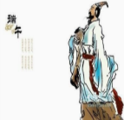
还有人拿了一坛雄黄酒倒进江里，希望药晕江里的蛟龙。据说，当时水面上浮起了一条昏晕的蛟龙，龙须上还沾着一片屈大夫的衣襟。人们就把这恶龙拉上岸，抽了筋，把龙筋缠在孩子们的手和脖子上，又用雄黄酒抹七窍，使那些毒蛇害虫都不敢来伤害这些小孩子。
因为屈原投江的那天是五月初五，从此以后，每年的这一天，人们便要划龙舟、吃粽子、喝雄黄酒来纪念屈原，甚至还在这天到来时，特地把菖蒲或艾草插在门上，以防瘟疫避灾难。
思考：1.人们为什么用各种方法纪念屈原？
2.根据本文内容，用几句话介绍一下端午节的来历。

Slide 33

白娘子
相传四川峨眉山的一个山洞里，住着两条蛇精，一条是白蛇，一条是青蛇。她们虽是蛇精，却心地善良，从不伤人。
一天，白蛇和青蛇耐不住洞中的寂寞，就变作两位美丽的姑娘，一个取名白娘子，一个取名小青，驾云飞到人间天堂——杭州。
白娘子和小青在西湖游玩时，结识了忠厚老实的青年许仙。在小青的撮合下，许仙和白娘子结为夫妻。过了几日，小两口带着小青离开杭州，搬到镇江，开了一家药店，维持生活。
一天，许仙在街上遇见金山寺的法海和尚。那法海对许仙说：“我看你面带妖气，家中必有妖怪！”

Slide 34
许仙大吃一惊，说：“家中只有妻子和一个丫环，哪来的妖怪？”法海道：“等端午节时，让你妻子喝下一杯雄黄酒，就会知道我说的对不对了。”
端午节那天，白娘子拗不过丈夫，只好喝了一杯雄黄酒，马上感觉头昏眼花，忙叫小青扶她回房休息。隔了好一会儿，许仙不见白娘子动静，进房掀开床帐一看，只见一条白蛇盘在床上。许仙吓得大叫一声，仰面跌倒在地，死了。
小青急忙进屋，唤醒了白蛇。她马上又变成人形。看见许仙吓死了，白娘子立刻出门，驾云飞往昆仑山，历尽千辛万苦，还差点儿丢掉性命，才盗来了能起死回生的灵芝仙草。

Slide 35
白娘子和小青急忙煎好仙药。白娘子把药含在口里，一口口哺入许仙的口中。过了一会儿，许仙长长吐了一口气，慢慢睁开了眼睛。白娘子和小青高兴地说：“官人醒来了，谢天谢地！”
许仙一见白娘子，吃惊地喊道：“你……你……”白娘子连忙安慰他：“官人，刚才你看见的白蛇已被我杀死了，扔在院中。我扶你去看看。”许仙出门一看，见一条大白蛇已被杀死，这才把心放下。
七月十五那天，许仙要到庙里烧香，就一个人去了金山寺。法海一见许仙便说：“你脸上的妖气更重了。”许仙说：“可我的妻子和常人并没什么两样啊？”法海道：“不出一个月，老僧定会叫她现出原形！”

Slide 36
许仙忙说：“老法师，我相信妻子不是妖怪，请你不必费心了！”说着便要离开。法海不放许仙回家，硬把他关在了金山寺。
许仙一连三天不归，白娘子和小青找到了金山寺。法海不放许仙，举起禅杖和白娘子、小青打在一起，三个人来来往往，打得难解难分。那法海的青龙禅杖是一件宝物，劈下来就像泰山压顶一般。白娘子有孕在身，渐渐觉得招架不住，小青功夫尚浅，更不是法海的对手。两个人虚晃一招儿，退下阵来。
白娘子和小青跳上江边一只小船，商量了一会儿，决定改用水攻。只见白娘子从头上拔下一支金钗，迎风一晃，立即变成了一面小令旗，旗上仿佛荡漾着水纹。小青接过令旗，举在头顶摇了三摇，霎时间就

Slide 37
见滔滔江水滚滚而来，虾兵蟹将成群结队一齐向金山寺涌去。可是那站在山顶的法海并不惊慌，只见他脱下身上的袈裟，用手向空中一抛，袈裟随风飘展，转眼间把个金山寺盖得严严实实。更奇怪的是，水涨一尺，山也跟着长一尺；水涨一丈，山也长一丈，大水总是漫不过金山。
白娘子见胜不了法海和尚，又怕伤了腹中的胎儿，只得叫小青收了兵。她们在镇江无法安生，便又回到杭州。
许仙找了个机会，逃出金山寺。他回到药店，见已无人，便找到杭州原来的住处。一家人团聚，悲喜交集。
几个月后，白娘子生下一个白白胖胖的儿子，全家都高兴得合不拢嘴。孩子满月这天，许仙正高高兴兴地张罗宴席，法海又找上门来。

Slide 38
法海身披大红袈裟，右手执着禅杖，左手托着金钵，两眼射出凶光，对许仙说：“今日老僧来此，专为收你妻白蛇精。”许仙说：“我妻待我有情有义，已为我生一男孩。你为何要拆散一对相亲相爱的夫妻？”法海冷笑着说：“你还执迷不悟，那就看看这金钵的神通吧！”法海说完便闯进了白娘子的卧室。
许仙跟进屋一看，只见那金钵正悬在白娘子的头上，发出道道金光，将她团团罩住。小青扑过去要跟法海拼命，白娘子忙喊道：“小青快走，待你日后练好功夫，再来替我报仇！”小青自知斗不过法海，就听从了白娘子的话，化作一道青烟从窗口逃走了。

Slide 39
白娘子亲了亲怀中的孩子，把孩子交给了许仙。这时，就见那金钵从白娘子的头上慢慢落下来，将她收进钵内。许仙走到跟前一看，只见一条小白蛇盘在钵里。法海说：“将此蛇镇在雷峰塔下，让她永不得见天日。”说完一撒手，那金钵便飞了出去，直飞到雷峰塔的下面，被镇在塔底。但法海仍不放心，便在塔前的净慈寺里住下来，看守着。
小青逃出许家之后，一口气飞回峨眉山的蛇仙洞。她在洞里修炼功夫，一炼就是十八个年头。眼看自己的功夫已经很高深了，她就又飞回杭州，找法海和尚报仇。仇人相见，分外眼红。小青二话不说，便和法海战在一起。

Slide 40
小青复仇心切，越战越勇，法海渐渐招架不住。正在这时，只听“轰隆”一声巨响，雷峰塔突然坍塌了！白娘子从塔里跳了出来，她和小青一起追打法海。
法海斗不过白娘子和小青，只好跳进西湖，将自己的身体一缩再缩，缩成一个一寸来长的小和尚，钻到一只螃蟹的硬壳里躲起来，再也不敢出来了。
思考：本文写了法海与白娘子几次交锋？结果怎样？

Slide 41

三、读下面的句子，再用红色的词造句。
1. 无论动物说了什么话，都不要对别人说。
______________________________________________
______________________________________________
2. 如果说了，您马上就会变成石头。
______________________________________________
无论学习生活中遇到什么困难，都要勇敢地去面对，想办法解决。
如果不遵守交通规则，就容易出事故。

Slide 42
四、精彩赏析。
海力布知道着急也没有用，不把为什么要搬家说清楚，大家是不会相信的。再一迟延，灾难就要夺去乡亲们的生命。要救乡亲们，只有牺牲自己。
1. 这几句话是对海力布的____________描写。
2. 这段话一共有3 句。第一句说明____________________________________________________________________________；第二句说的是___________________________________________________________________________；第三句讲的是_____________________________________________________________。
3. 这段话写出海力布是个___________________________的人。
心理
海力布心里明白，不把要搬家的原因清清楚楚地说出来，乡亲们是不会搬的
时间不能再拖延了，灾难马上就要到来，乡亲们的生命正面临着灾难的威胁
别无他法可寻，只有牺牲自己的生命，来挽救乡亲们的生命了
心中有他人、舍己为人

